Slide 1





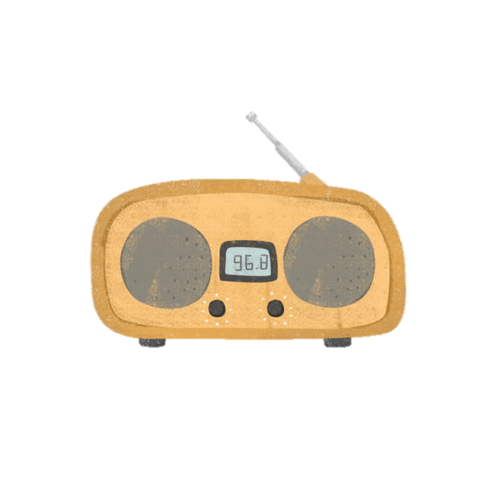

Thứ … ngày … tháng … năm 2022
Công nghệ
Bài 5: Máy thu HÌNH(t3)

Slide 2
Kiểm tra bài cũ
Bài 1: Em hãy cho biết đài phát thanh truyền hình Việt Nam được phát thử nghiệm vào ngày tháng năm nào?
A-Ngày 30 tháng 04 năm 1975.
B-Ngày 07 tháng 09 năm 1970.
C-Ngày 02 tháng 9 năm 1945
D-Ngày 03 tháng 02 năm 1954

Slide 3
Kiểm tra bài cũ
Bài 2:Em hãy cho biết tên gọi của đài truyền hình Việt Nam lúc mới phát thử nghiệm là gì?
A-Đài tiếng nói Việt Nam
B-Đài Phát thanh Hà Nội
C-Vô tuyến Truyền hình Việt Nam.

Slide 4


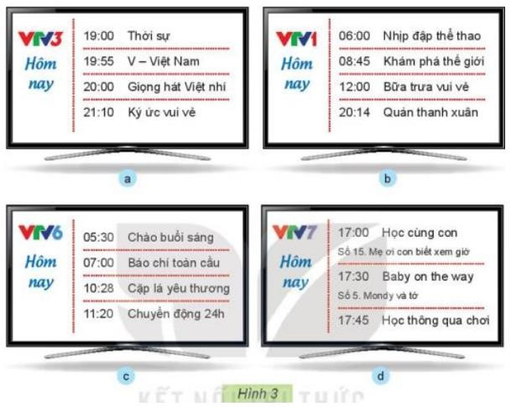
3: MỘT SỐ CHƯƠNG TRÌNH TRUYỀN HÌNH
Em hãy đọc thông tin trong hình 3 và cho biết tên chương trình truyền hình phù hợp với em.
Trả lời:
Các chương trình phù hợp với em là:
Hình a: Giọng hát Việt nhí
Hình b: Bữa trưa vui vẻ
Hình c: Cặp lá yêu thương
Hình d: Học cùng con, Học thông qua chơi.

Slide 5

3: MỘT SỐ CHƯƠNG TRÌNH TRUYỀN HÌNH
Đài truyền hình thường phát nhiều kênh truyền hình khác nhau. Mỗi kênh truyền hình gồm nhiều chương trình truyền hình với nội dung đa dạng , phù hợp với nhiều lứa tuổi

Slide 6
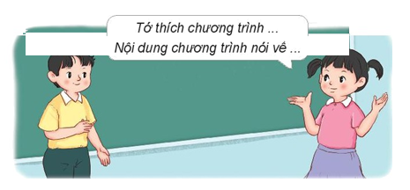
3: MỘT SỐ CHƯƠNG TRÌNH TRUYỀN HÌNH
Nói với bạn tên và nội dung chương trình truyền hình có trong Hình 3 mà em biết.
Trả lời:
Biệt tài tí hon: chương trình truyền hình thực tế giới thiệu những tài năng nhí trong độ tuổi 3 - 9 tuổi ở mọi lĩnh vực.
Giọng hát Việt nhí: game show tuyển chọn những giọng ca nhí từ độ tuổi 6 đên16.
-Học từ vựng tiếng Anh thông qua hành trình khám phá Việt Nam của một thầy giáo người Mỹ và bạn đồng hành Việt Nam.

Slide 7

Vận dụng

Slide 8


Slide 9
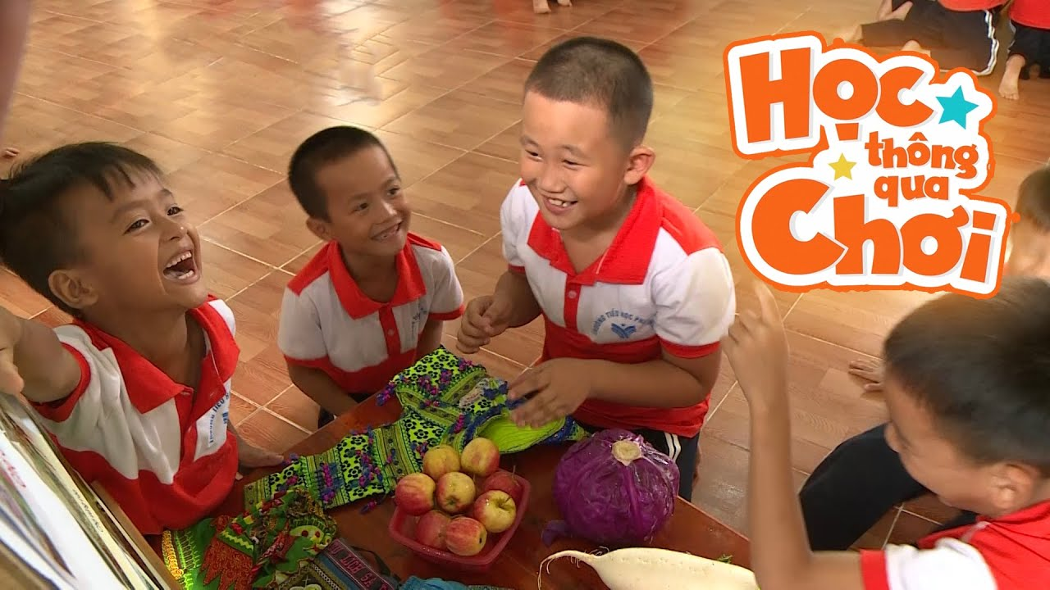

Slide 10


Slide 11
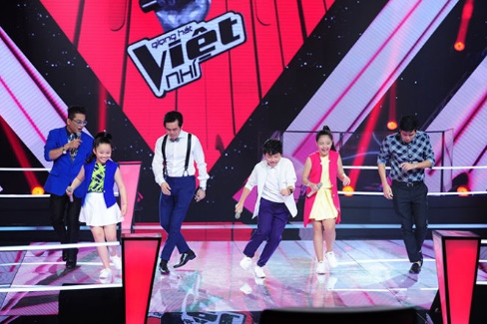

Slide 12
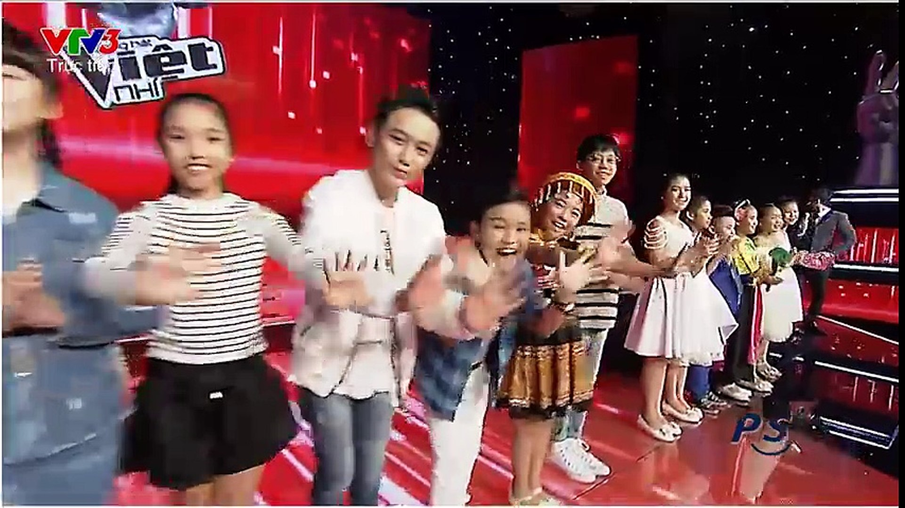

Slide 13

Củng cố - dặn dò

Slide 14
Bài tập củng cố
Bài 1:Chọn đáp án đúng khi nói về máy thu hình.
Tác dụng của máy thu hình là:
A-Để xem các chương trình truyền thanh.
B-Để xem các chương trình truyền hình
C-Để nghe các chương trình phát thanh
D-Để nghe các chương trình truyền hình

Slide 15
Bài 2. Hãy điền từ thích hợp vào chỗ trống.
Đài truyền hình
… ………….… là nơi sản xuất các chương trình truyền hình và phát tín hiệu truyền hình qua ăng ten hoặc truyền qua cáp truyền hình.
……………….… là thiết bị thu nhận các tín hiệu truyền hình phát hình ảnh trên màn hình và phát âm thanh ra loa.
Máy thu hình

Slide 16



Hẹn gặp lại các em

